Slide 1
§3-7 孪生（I）－－微观方面
Twinning (I)－－Microscopic aspect
一、孪生系统（Twinning system，T.S.）
<ī011>
孪生系统＝孪生面＋孪生方向
由晶体结构决定：
c
a₃
{111}
<111>
a₂
FCC
<112>
BCC
{112}
a₁
{10ī2}
FCC： {111}<112>
BCC： {112}<111>
HCP： {10ī2}< ī011 >

Slide 2

二、孪生时原子的运动
孪生时原子一般都平行于孪生面和孪生方向运动。
切变面(shear plane)：垂至于孪生面且包含一个孪生方向的平面。
以FCC为例，T.S.
切变面为(110)
[ī12]
将原子投影到切平面(110)上
原子运动要满足两条规则：
挛晶和基体要成映像关系，对称面为孪生面
Janson规则：走近路原理（原子移动的位移最小）
(1ī1)
FCC

Slide 3
B
A
C
B
A
C
B
A
[ī12]
(1ī1)
FCC

Slide 4
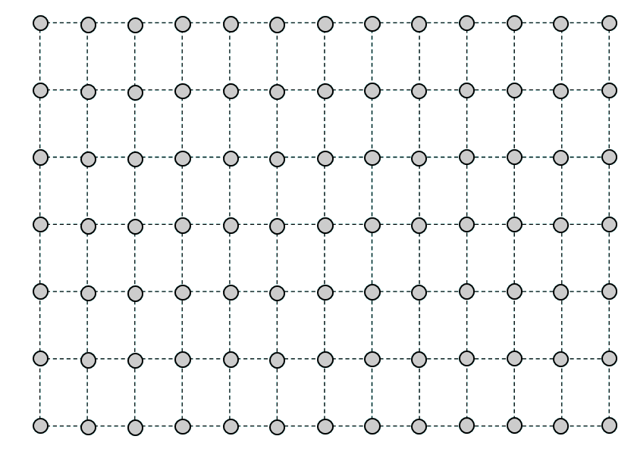
C
(B)
B
(C)
A
(A)
C
(B)
B
(C)
A
C
B
A
[ī12]
(1ī1)
FCC

Slide 5
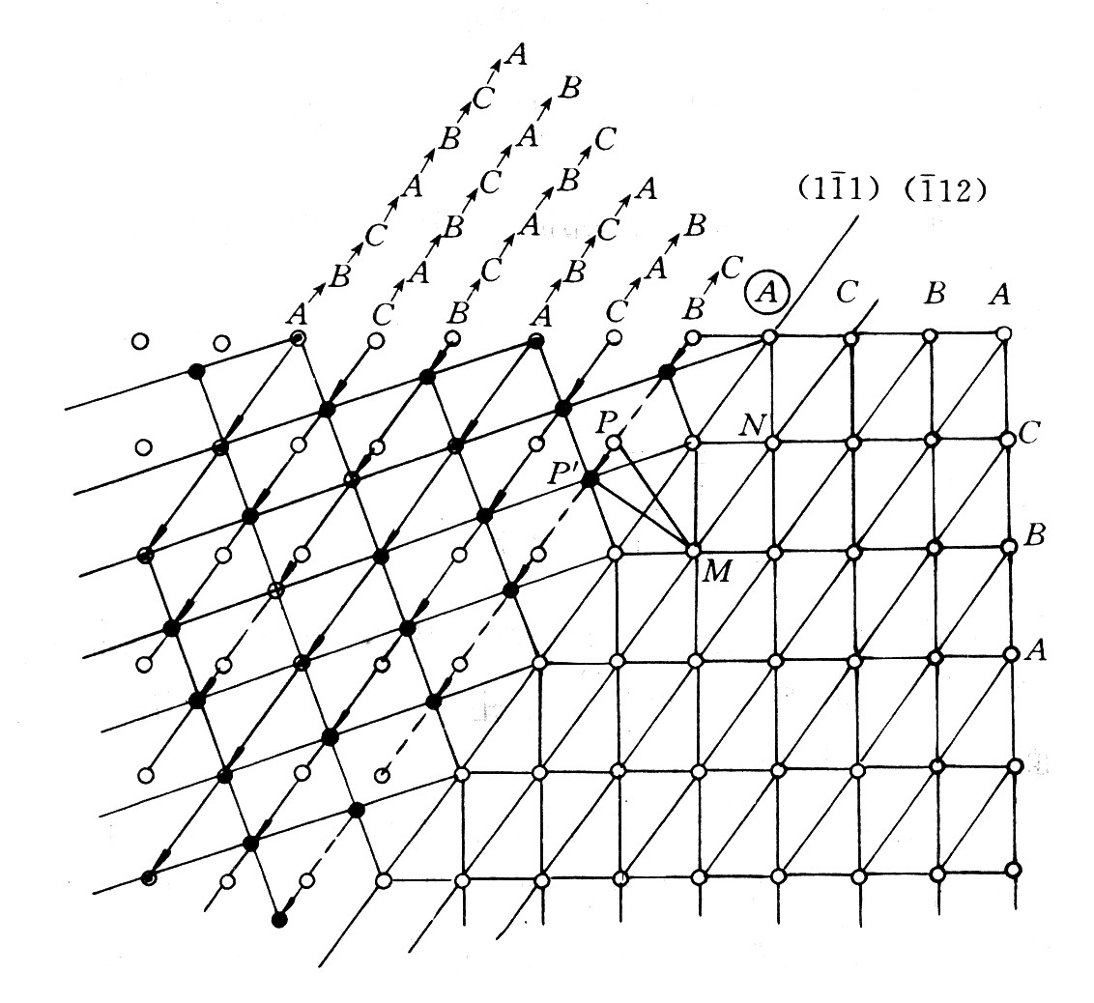
[ī12]
[ī12]
(1ī1)
FCC
FCC晶体孪生时原子的运动

Slide 6

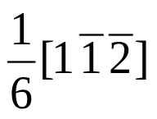
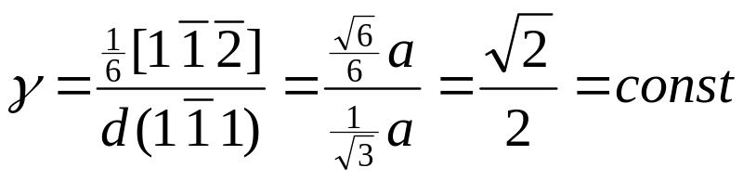
三、讨论
孪生并不改变晶体的结构－－挛晶与基体具有相同的结构
孪生改变了位向－－挛晶与基体之间有一个确定的位向差
平行于孪生面的同一层原子的位移都相同，正比于该层到孪生面的距离。
相邻的两层间原子的相对位移为：
[ī12]
切变量 γ 为：

Slide 7
三、讨论
[ī12]
孪生时堆垛次序的变化：
孪生前： ABCABCABCABC
一层孪生：ABCACABCABCA 一层层错AC
二层孪生：ABCACBCABCAB 两层层错AC、CB
三层孪生：ABCACBABCABC 三层层错AC、CB、BA
……

Slide 8
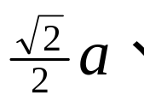

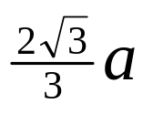
三、讨论
挛晶的界面是共格界面
（coherent interface）
原子对齐，界面能小
挛晶的界面能非常小：
一级近邻
二级近邻
－－没有变
三级近邻
－－缩短了5.7％

Slide 9
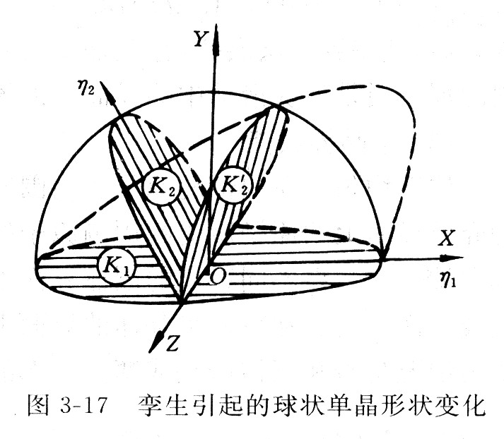


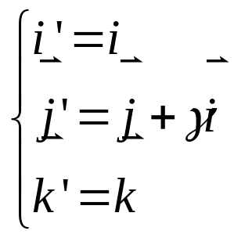
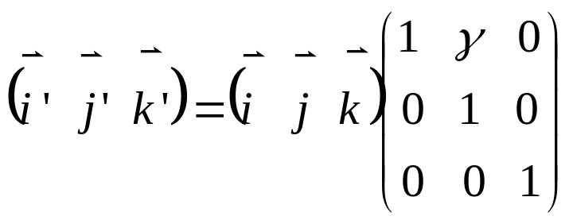
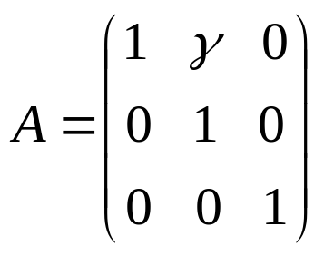
§3-8 孪生（II）－－宏观方面
Twinning (I)－－Macroscopic aspect
一、孪生引起的形状变化
孪生是一种均匀变形
取一单位球，取一正交基：
孪生后：
∴ 线性变换矩阵为：

Slide 10

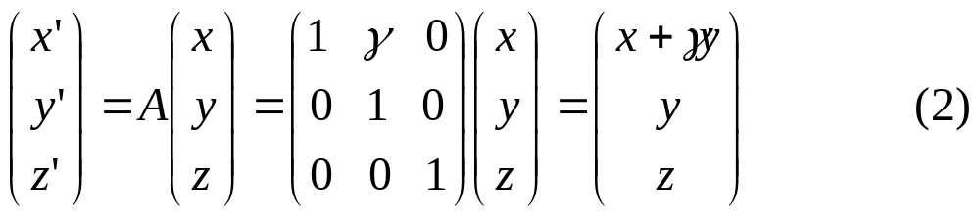
孪生前，球的方程为：
A
A’
求孪生后，球的方程的变化
在球表面上仍取一点A(x, y, z)，孪生后，A点变成了A´(x´, y´, z´)，则：OA ⇒ OA´

Slide 11

将(3)式代入(1)式，得：
这是一般的椭球(ellipse)方程。
所以，球状单晶孪生后变成椭球。
A
A’

Slide 12
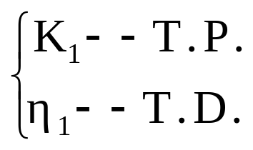
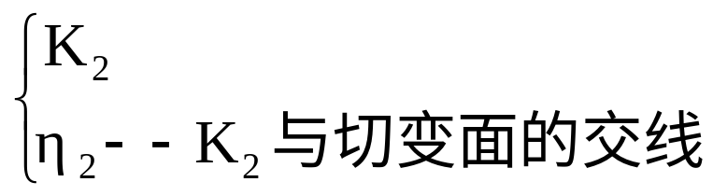
二、孪生的四要素
在孪生过程中，有两对不畸变的面和方向：
和
孪生四要素－－K₁、η₁，K₂、η₂

Slide 13
孪生四要素之间存在着一定的对应关系：
FCC： K₁、K₂为一对相交于<110>方向的{111}面，η₁、η₂为面上相应的<112>方向
BCC： K₁、K₂为一对相交于<110>方向的{112}面，η₁、η₂为面上相应的<111>方向
HCP： K₁、η₁ 为(10ī2) [ī011]； K₂、η₂ 为(ī012) [10ī1]
(10ī2)[ī011]
c
K₁, η₁
K₂, η₂
(ī 012)[10ī1]
K₁, η₁
K₂, η₂
a₃
FCC
BCC
a₂
a₁
HCP

Slide 14
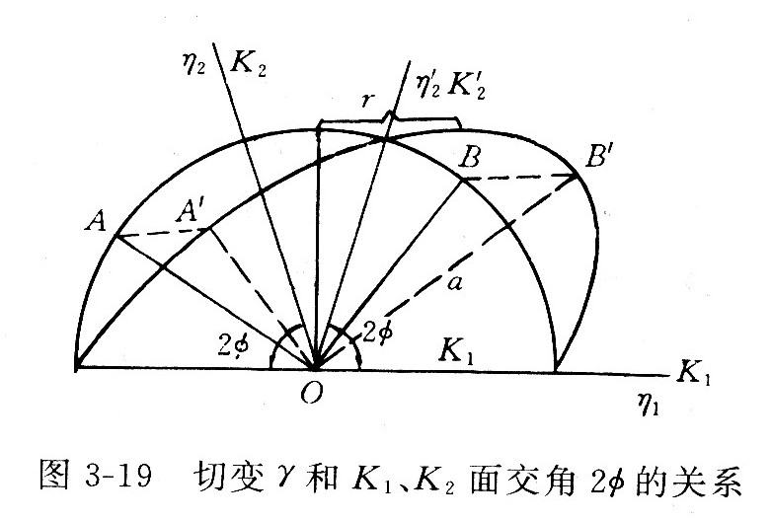
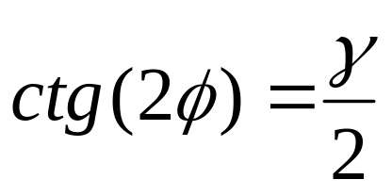
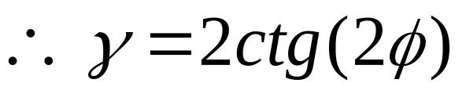
三、切变量 γ，shear strain
γ－－平行于孪生面的相距单位距离的两个平行面之间的相对位移
从右图中ΔOCD可知：
C
D

Slide 15
四、孪生时长度变化规律
位于K₁、K₂面相交成锐角区域内的晶向，孪生后缩短
位于K₁、K₂面相交成钝角区域内的晶向，孪生后伸长
（锐角区缩短，钝角区伸长）

Slide 16
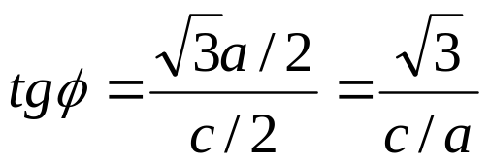
例：HCP晶体，发生孪生时，[0001]方向是伸长还是缩短？
(10ī2)[ī011]
解答：如右图所示
c
(ī 012)[10ī1]
[0001]
√3a
c/2
2φ
a₃
a₂
a₁
HCP
当c/a＝√3时，tgφ=1，φ＝45°，2φ＝90°
当c/a > √3时，tgφ<1，φ < 45°，2φ < 90°，锐角区，晶向缩短
当c/a < √3时，tgφ>1，φ > 45°，2φ > 90°，钝角区，晶向伸长
所以，[0001]方向在孪生后是伸长或缩短，关键是看c/a的大小。

Slide 17
根据上述结果，可知：
Zn：c/a=1.86，[0001]晶向孪生后缩短
Ti：c/a=1.59，[0001]晶向孪生后伸长
问题1：为什么Zn在[0001]方向上拉伸时，表现为脆性，而在[0001]方向上压缩时有一定的塑性？
解答：要想知道某材料是否有塑性，关键要看有无滑移或孪生发生。对Zn来说：
如果发生孪生，则锐角区要缩短；但是拉伸的结果使样品伸长，故不可能发生孪生。
按Schmid定律，λ＝90° ⇒ τ＝0，所以无法滑移
所以，Zn在[0001]方向拉伸时只有弹性变形，直至断裂，因而必然很脆，样品在解理面断裂 (解理cleavage)
然而，在压缩时可以发生孪生，孪生的结果导致λ的变化，从而又可诱导滑移，因而又一定的塑性。

Slide 18
进一步讨论：
对Mg单晶来说，c/a = 1.62，与Zn单晶的情况正好相反
实际意义：
孪生与晶体的塑性有关，如果与挛晶有关的变形，与外力引起的变形相反时，则孪生就不能发生。
例如：Zn单晶棒，棒轴方向为[0001]，则：
无孪生
无孪生
有孪生
有孪生

Slide 19
五、孪生时试样的最大伸长量和缩短量
求孪生后椭球的特征值和特征向量，求椭球的长、短轴
对高分子专业不要求，有兴趣的同学可自学

Slide 20
§3-9 滑移和孪生的比较
一、相同方面
宏观上，二者都是晶体在剪应力作用下的剪切变形
微观上，二者都是范性形变的基本方式
二者都是晶体在特定的晶面上，沿着特定的晶向进行平移
二者都不改变晶体的结构
从变形机制上看，二者都是位错运动的结果

Slide 21
二、不同方面
滑移不改变晶体的位向（不导致位向差），而孪生改变了晶体的位向，并且基体和挛晶部分呈晶面对称关系，有一个固定的位向差。
原子的运动
在孪生时，相对的原子运动距离小于孪生方向上的原子间距；
在滑移时，相对的原子运动距离是滑移方向上的原子间距的整数倍。
从微观上看，孪生是微观均匀变形（在原子尺度上）
滑移是微观不均匀变形
但从宏观上看，二者都是均匀变形。
孪生往往是突然发生的，而滑移则比较平缓

Slide 22
二、不同方面
切应变，γ
在孪生中，γ 是一个较小的固定值
在滑移中，γ 可以是任意值，仅仅受晶体的塑性限制
孪生有四要素，因为 γ 是一定的
而滑移无四要素，因为 γ 是不定的。
滑移有确定的临界分切应力τ_{c}，而孪生没有。但一般来说，孪生需要的分切应力要更大

Slide 23
二、不同方面
形貌（morphology）
挛晶线往往比较粗，滑移线比较细，但滑移带通常也比较粗（平行的）
区分滑移带、挛晶、形变带的方法：
① 将样品表面抛光，则在显微镜下看到的图象都是平的，没有区别
② 选用适当的腐蚀剂腐蚀表面，挛晶和形变带可看到形貌（因为有位向差，衬度不同），而滑移则看不到痕迹（无位向差）
③ 将样品再经第二次受力变形，再抛光、腐蚀，衬度不变的是挛晶（因为位向差一定），而反差加大的是形变带（位向差随变形量的增加而增大）

Slide 24
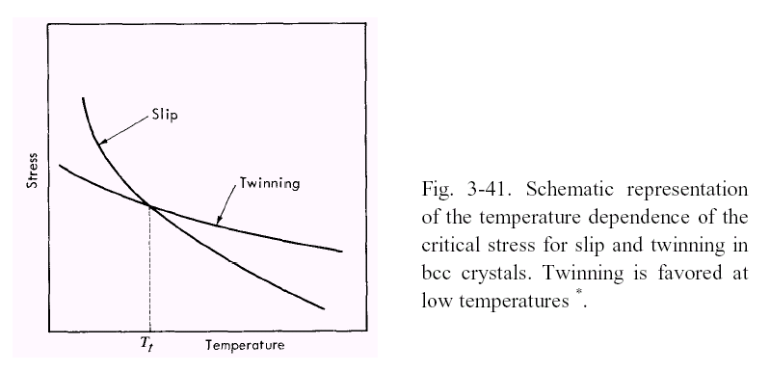
二、不同方面
变形的条件
高对称（晶体结构）、高温、低应变速率的条件下，有利于滑移
低对称（晶体结构）、低温、高应变速率的条件下，有利于孪生

Slide 25
作业：
3－15
自学“滑移和孪生的比较”

Slide 26










问题2：
Zn单晶任意的晶向[uvtw]方向在孪生后长度的变化情况
c
D₆
C₆
C₁
D₅
B₆
D₁
B₅
I
B₁
C₅
VI
A
•
III
0001
C₂
B₄
V
B₂
a₃
IV
II
•
a₂
D₄
10ī1
D₂
C₄
B₃
C₃
a₁
•
•
K₁ K₂
•
D₃
•
•
•
•
HCP取向胞

Slide 27

HCP取向胞的应用：
不管哪一组的K₁ & K₂，只要落在K₁ & K₂之间，均为锐角区， 落在K₁ & K₂之外均为钝角区
不管哪一组的K₁ & K₂，只要落在A区，均为锐角区
与A区共边的，称为B区（B₁～B₆）
与A区共顶的，称为C区（C₁～C₆）
与A区不接触的，称为D区（D₁～D₆），均为钝角区
[uvtw]位于哪个区，通过判断是锐角还是钝角来判断其长度的变化。
D₆
C₆
C₁
D₅
B₆
D₁
B₅
I
B₁
C₅
VI
A
•
III
C₂
B₄
0001
V
B₂
IV
II
•
D₄
10ī1
D₂
C₄
B₃
C₃
•
•
•
•
D₃
•
•
•
HCP取向胞

Slide 28
D₆
各区内孪生时长度变化规律：
C₆
C₁
D₅
B₆
D₁
B₅
I
B₁
C₅
VI
A
•
III
C₂
B₄
0001
V
B₂
IV
II
•
D₄
10ī1
D₂
＋ 伸长； － 缩短
C₄
B₃
C₃
•
•
•
•
D₃
(K₁、K₂) (I、II) (III、IV) (V、VI)
A － － －
B₁ － ＋ －
C₁ ＋ ＋ －
D₁ ＋ ＋ ＋
•
•
•
HCP取向胞

